Slide 1
Bases de datos 1
Teórico: Algebra Relacional

Slide 2
ALGEBRA RELACIONAL
Conjunto de operadores para consultar BDs Relacionales.
Operaciones relacionales unarias: Selección y Proyección
Operaciones de álgebra relacional de la Teoría de Conjuntos
Operaciones relacionales binarias: JOIN y DIVISION
Referencia: Fundamental of Database Systems 6ta edición (E-N). Capítulo 6.

Slide 3

Operaciones unarias: SELECCIÓN Y PROYECCIÓN
Selección
Permite obtener las tuplas que cumplen una cierta condición
Condicción de selección contiene cláusulas con la forma:
<nombre de atributo> <oper. comparación> <valor constante>
o
< nombre de atributo> < oper. comparación> <nombre de atributo>

Slide 4
Operaciones unarias SELECCIÓN y PROYECCIÓN (2)
Ejemplo:
<selection condition> aplicada a cada tupla en R de manera independiente.
Si la condición evalua en TRUE, entonces la tupla es seleccionada.
Condiciones booleandas AND, OR, y NOT
Unarias
Aplicadas a una relación

Slide 5

Operación PROYECCIÓN
Permite obtener las tuplas con un cierto conjunto de atributos.
Grado
Número de atributos en <attribute list>
Eliminación de duplicados
En el resultado de la proyección no existen tuplas repetidas. Por lo que al realizar una proyección podrían quedar menos tuplas que en la relación de partida.

Slide 6


SECUENCIAS Y RENOMBRE de operaciones
Expresión In-line:
Secuencia de operaciones:
Renombre de atributos en resultados intermedios

Slide 7
OPERACIONES sobre TEORIA DE CONJUNTOS
UNION, INTERSECCIÓN y RESTA
Operaciones binarias
Las relaciones deben tener el mismo esquema (o ser compatibles)
UNION
R U S
Da como resultado otra relación cuyo esquema es igual al de R (y S)
Y que tiene como conjunto de tuplas a la unión de las de R y S.
Las tuplas duplicadas son eliminadas.

Slide 8
OPERACIONES sobre TEORIA DE CONJUNTOS(2)
INTERSECCIÓN
R ∩ S
Da como resultado otra relación cuyo esquema es igual al de R (y S)
Y que tiene como conjunto de tuplas a la intersección de las de R y S.

Slide 9
OPERACIONES sobre TEORIA DE CONJUNTOS(3)
DIFERENCIA
R – S
Da como resultado otra relación cuyo esquema es igual al de R (y S)
Y que tiene como conjunto de tuplas a la resta de las de R menos las de S.

Slide 10
Operación PRODUCTO CARTESIANO
Sean R y S dos relaciones con esquemas
(A1,...,An) y (B1,...,Bm) respectivamente.
La operación R x S da como resultado:
otra relacion cuyo esquema es (A1,...,An,B1,...,Bm)
y cuyas tuplas son generadas por todas las combinaciones posibles de las de R con las de S.

Slide 11
Operación PRODUCTO CARTESIANO(2)
Ejemplos:
(PRODS) x (VENTAS)
da como resultado:
#p desc #f #p precio
1 t1 1 1 100
1 t1 1 2 200
2 t2 1 1 100
2 t2 1 2 200
Este operador permite combinar las tuplas de dos tablas.

Slide 12
Operación PRODUCTO CARTESIANO(3)
Ejemplos:
( (PRODS) x (VENTAS))
da como resultado:
#p desc #f #p precio
1 t1 1 1 100
1 t1 1 2 200
2 t2 1 1 100
2 t2 1 2 200
Este operador permite combinar las tuplas de dos tablas.
#p desc #f #p precio
1 t1 1 1 100
1 t1 1 2 200
2 t2 1 1 100
2 t2 1 2 200
Este operador permite combinar las tuplas de dos tablas.

Slide 13



JOIN y DIVISION
Operación de JOIN
Permite combinar tuplas de dos relaciones a través de una condición sobre los atributos.
Corresponde a una selección sobre el producto cartesiano de las relaciones.
equiv.
Ejemplo:

Slide 14
JOIN y DIVISION(2)
THETA JOIN
Cada <condition> es de la forma A_{i} θ B_{j}
A_{i} es un atributo de R
B_{j} es un atributo de S
A_{i} y B_{j} tienen el mismo dominio
θ (theta) es una operación de comparación:
{=, <, ≤, >, ≥, ≠}

Slide 15
EQUIJOIN y NATURAL JOIN
EQUIJOIN
Solo se usa el operador “=“
NATURAL JOIN
Denoted by *: R * S
Es equivante a realizar EQUIJOIN entre los atributos de igual nombre y luego proyectar eliminando columnas con nombre repetido.

Slide 16


EQUIJOIN y NATURAL JOIN(2)
Ejemplos
Dar los nombres de los fabricantes y la descripción de los productos que vende:
Dar descripción y precio de productos vendidos por Juan:

Slide 17
CONJUNTO COMPLETO de OPERACIONES de Algebra Relacional
El conjunto de operaciones de algebra relacional {σ, π, U, ρ, –, x} es un conjunto completo
Cualquier operación del algebra relacional puede ser expresada por una secuencia de operaciones de este conjunto.
Ejemplos: intersección, join

Slide 18
Operación DIVISION
Sean R y S dos relaciones con esquemas
(A1,...,An,B1,...,Bm) y (B1,...,Bm) respectivamente.
La operación R ÷ S da como resultado otra relacion con esquema (A1,...,An)
y su contenido son:
las tuplas tomadas a partir de las de r(R) tales que su valor (a1,...,an) esta asociado en r(R) con TODOS los valores (b1,...,bm) que estan en s(S).

Slide 19
Operación DIVISION(2)
Por ejemplo:
Sean R y S, y Q = R ÷ S
R( A, B ) S( B ) Q( A )
a1 b1 b1 ==> a2
a1 b2 b2
a2 b1 b3
a2 b2
a2 b3
a2 b4
a3 b1
a3 b3

Slide 20

Operación DIVISION(3)
Observación:
Las tuplas solución deben estar relacionadas con todos los valores de S, pero NO se exige que lo este solo con esos valores. Pueden estar relacionadas con otros valores.
Ejemplo:
Dar los #p vendidos por todos los fabricantes.

Slide 21
Operación DIVISION(4)
Ejemplo 2:
Dar los #p vendidos por todos los fabricantes que venden algún producto.
Ejemplo 3:
Dar los #f que venden todos los productos vendidos por algún fabricante.

Slide 22
Operación DIVISION(5)
Ejemplo 3:
Dar los #f que venden todos los productos con descripción "t1".
Ejemplo 4:
Dar nombre y dirección de fabricantes que venden todos los productos con descripción "t1".

Slide 23
Operación DIVISION(6)
La división en función de operadores base.
Valores base a incluir en el resultado:
Tuplas de R a las que les falta relacionarse con algún elemento de S.
Lo que NO se quiere en el resultado:

Slide 24
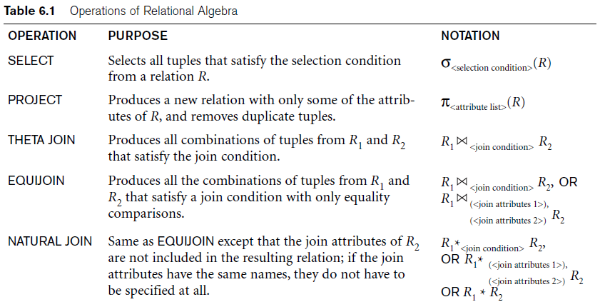
OPERACIONES DE ALGEBRA RELACIONAL Resumen

Slide 25
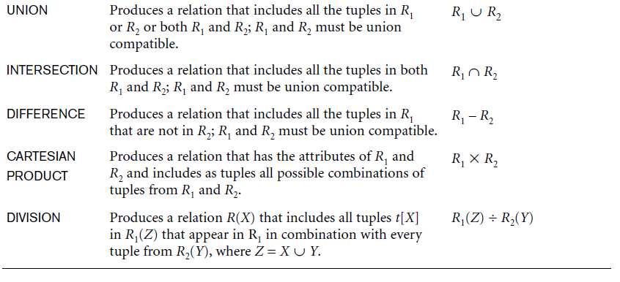
OPERACIONES DE ALGEBRA RELACIONAL Resumen(2)

Slide 26
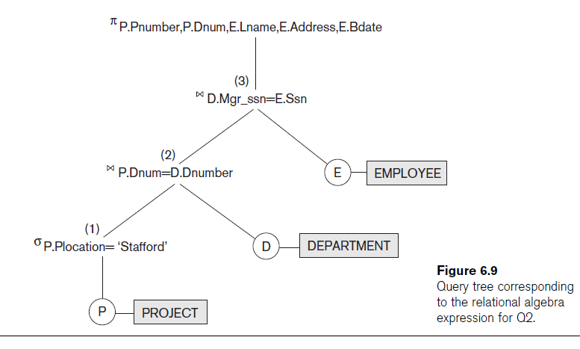
ARBOL DE CONSULTA

Slide 27
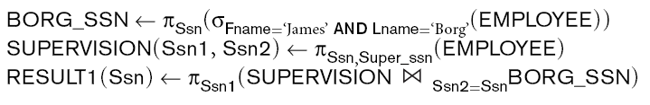
Operaciones RECURSIVAS
Operaciones aplicadas a relaciones recursivas entre tuplas del mismo tipo.
Empleados directamente supervidados por James Borg

Slide 28
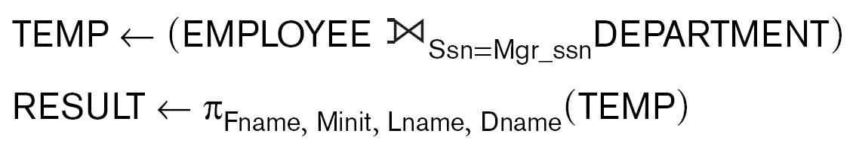
Operaciones OUTER JOIN
Outer joins
Mantiene todas las tuplas en R, o todas las de S, o todas las de ambas independientemente si matchean las tuplas de una relación con las de la otra.
Types
LEFT OUTER JOIN, RIGHT OUTER JOIN, FULL OUTER JOIN
Example:

Slide 29
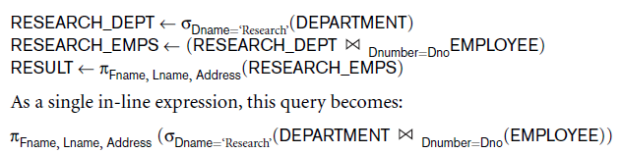
EJEMPLOS de consultas en ALGEBRA RELACIONAL

Slide 30
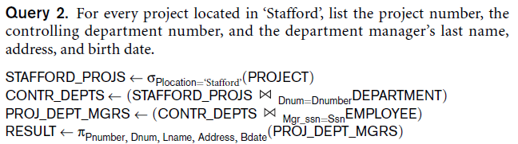
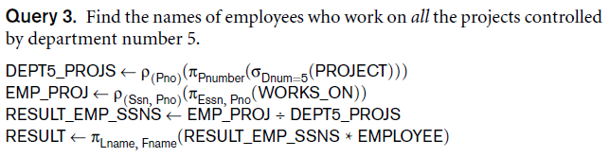
EJEMPLOS de consultas en ALGEBRA RELACIONAL(2)

Slide 31
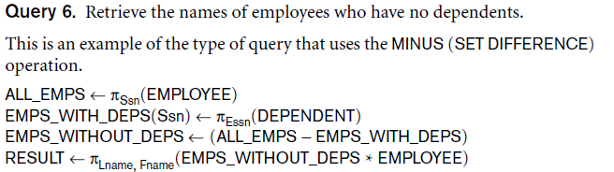
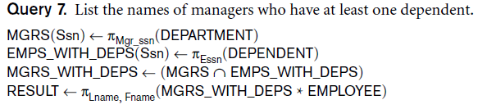
EJEMPLOS de consultas en ALGEBRA RELACIONAL(3)

